Slide 1
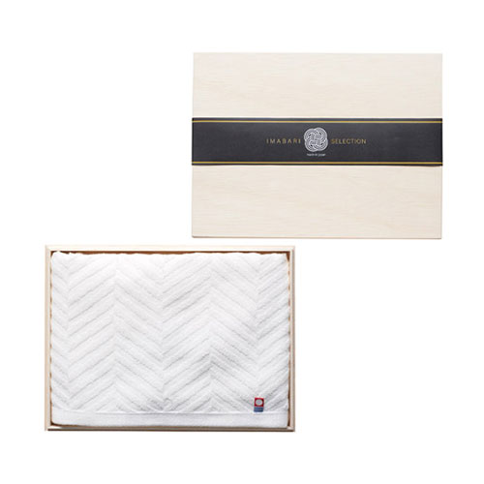


【提案書】
木箱入 今治の逸品バスタオル
特徴
高級感のある木箱入りで贈答用や景品用などにぴったりなバスタオルです。ふっくらとしていて肌触りも優しく、また吸水性にも優れた今治産タオルは病みつきになること間違いなし！
納期
納期スペース
仕様
素材：綿
サイズ：600×1200mm
包装：木箱
備考：認定番号/第2013-614号
お見積
お見積りスペース

